Slide 1

BẢO VỆ ĐỒ ÁN CUỐI KHÓA
Website quản lý shop thời trang
Lớp: PHP2203LM
Nhóm: 2
1. Đinh Trọng San
2. Nguyễn Thiên Phòng
Giáo viên hướng dẫn: NGUYỄN ANH LƯƠNG

Slide 2
NỘI DUNG TRÌNH BÀY
Tổng quan về đề tài
Các công nghệ sử dụng trong đề tài
Biểu đồ luồng dữ liệu mức ngữ cảnh
Sơ đồ chức năng ứng dụng
Sơ đồ quan hệ thực thể
Thiết kế cơ sở dữ liệu
Kết quả thực hiện
Hạn chế của đề tài
Phân công công việc trong nhóm
Demo ứng dụng

Slide 3
TỔNG QUAN ĐỀ TÀI
Lý do chọn đề tài : Theo khảo sát VECTA 2020. Việt nam có 69.24m người dân sử dụng Internet, chiếm khoảng 70,3% tổng dân số .
Mục đích xây dựng :
Xây dựng kênh bán hàng online
Phát triển cho thương hiệu của shop quần áo
Chăm sóc , hỗ trợ KH ,.......
Yêu cầu :
Xây dựng Website chuyên nghiệp
Hỗ trợ đặt hàng trực tuyến trên Website

Slide 4
CÁC CÔNG NGHỆ SỬ DỤNG TRONG ĐỀ TÀI
HTML, CSS, JS, BOOSTRAP 4
WEB SEVER APACHE
LARAVEL 8 FRAMWORK
XAMPP
Template Admin (Tham khảo trên mạng)
Template Fontend (Tham khảo trên mạng)

Slide 5
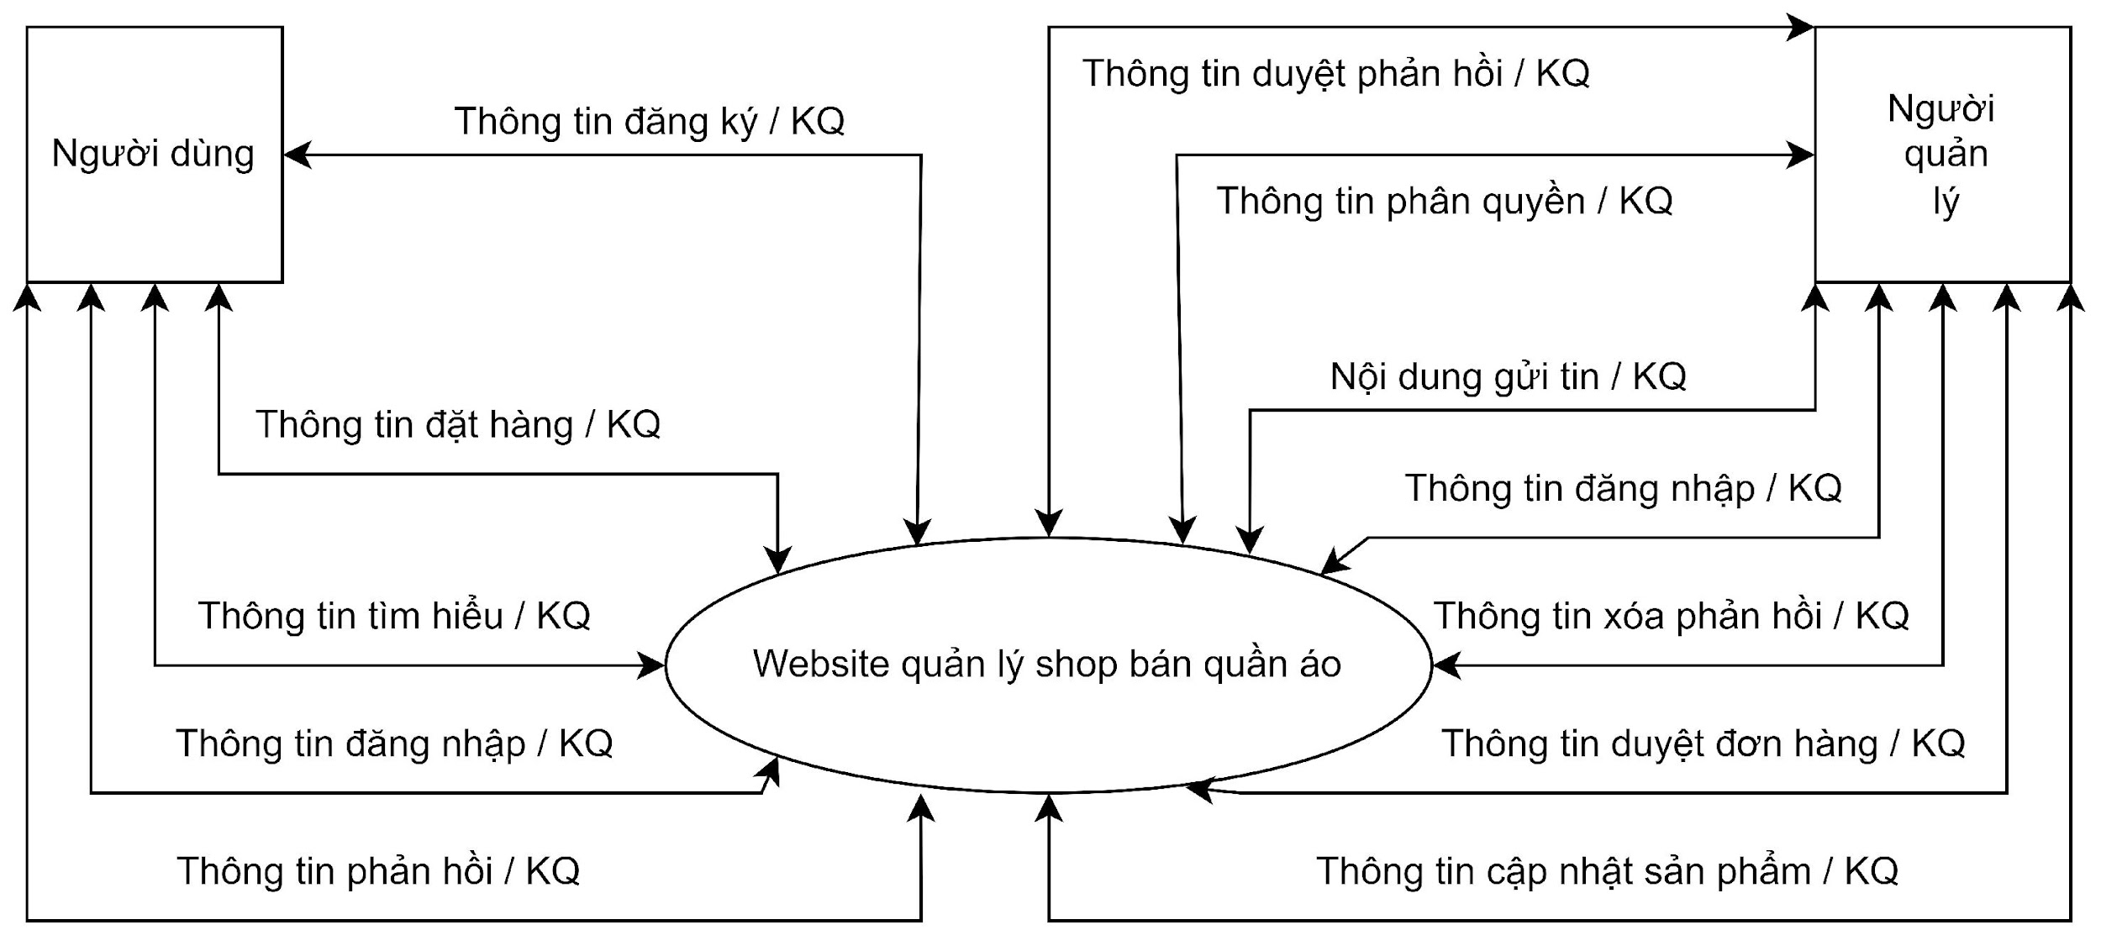
BIỂU ĐỒ LUỒNG DỮ LIỆU MỨC NGỮ CẢNH

Slide 6
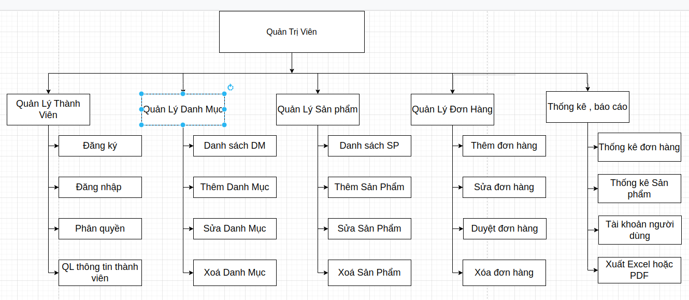
SƠ ĐỒ CHỨC NĂNG ỨNG DỤNG

Slide 7
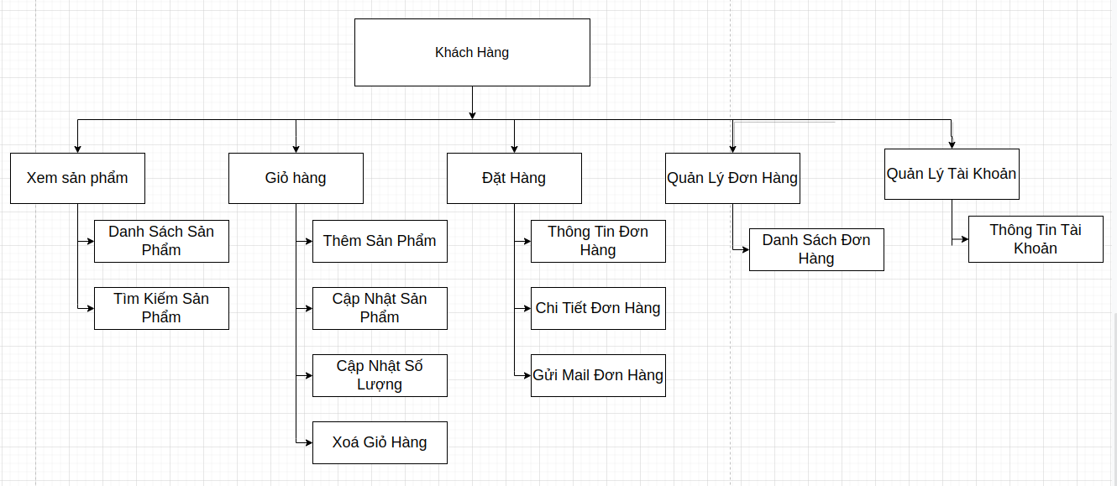
SƠ ĐỒ CHỨC NĂNG ỨNG DỤNG

Slide 8
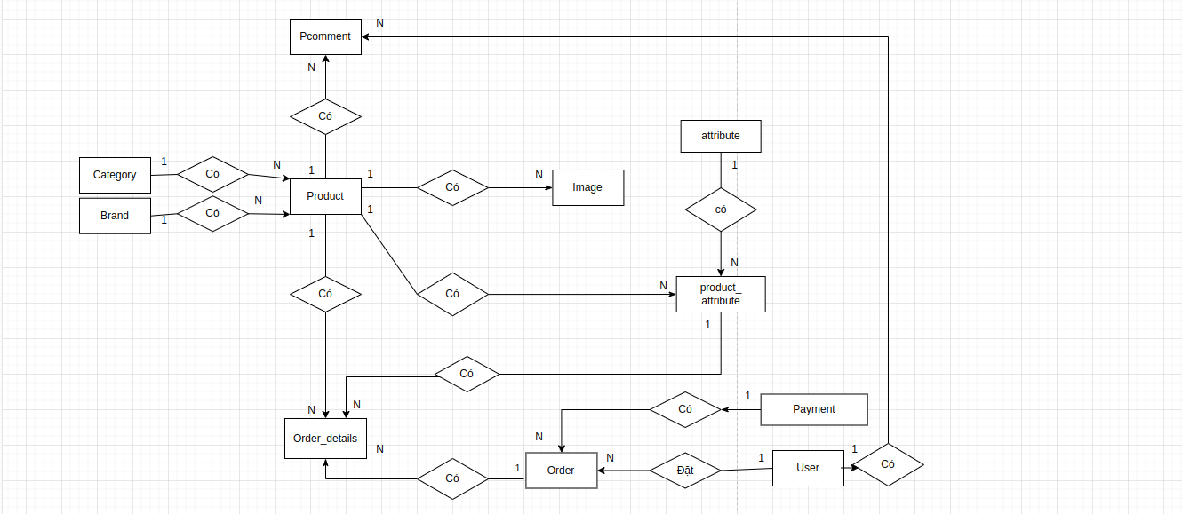
SƠ ĐỒ QUAN HỆ THỰC THỂ

Slide 9
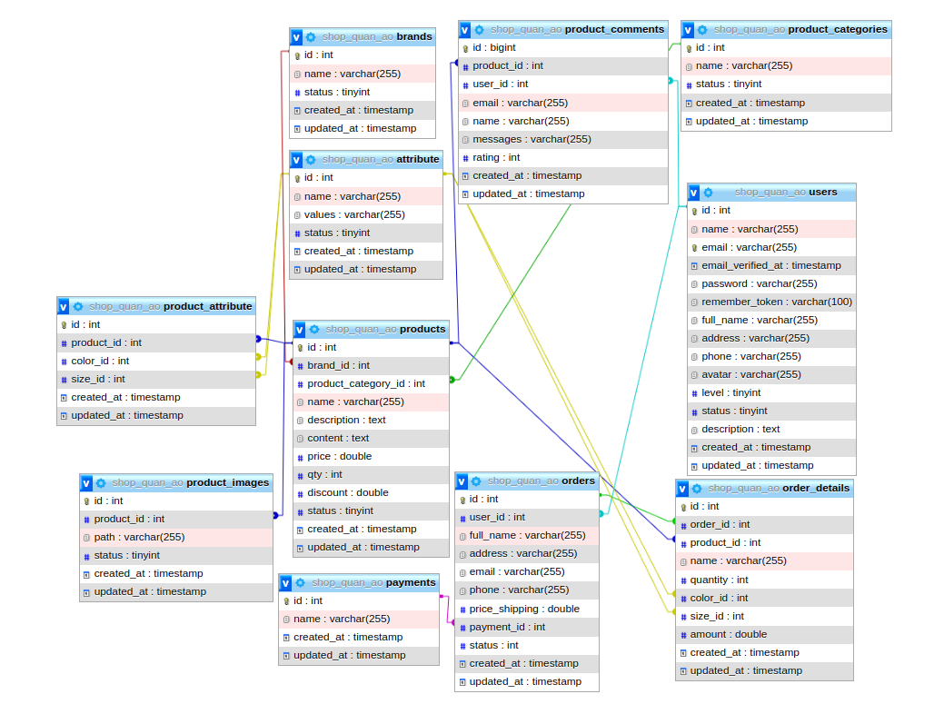
THIẾT KẾ CƠ SỞ DỮ LIỆU

Slide 10
Kết quả thực hiện
Quản lý danh sách sản phẩm
Quản lý danh mục sản phẩm
Quản lý bình luận sản phẩm
Quản lý đánh giá sản phẩm
Quản lý hóa đơn
Đặt hàng trực tuyến
Quá trình xử lý đơn hàng
Thống kê đơn hàng
Tìm kiếm sản phẩm

Slide 11
HẠN CHẾ CỦA ĐỀ TÀI
Chưa có phần phân quyền chi tiết cho người dùng
Chưa có chức năng thanh toán online
Chưa có chức năng quản lý số lượng sản phẩm
Chưa có chức năng quản lý người dùng
Chưa có chức năng thống kê kho hàng

Slide 12
PHÂN CÔNG CÔNG VIỆC
Đinh Trọng San :
Thiết kế trang Admin
Thêm sửa xóa user, brand, category,...
In xuất file Ecxel + PDF
Tìm kiếm theo tên , danh mục
Hiển thị theo account người dùng
Xây dựng database
Thanh toán và gửi email
Nguyễn Thiên Phòng :
Cắt ghép giao diện người dùng
Đẩy sản phẩm từ database ra giao diện người dùng
Chọn màu theo size
Comment + đánh giá người dùng
Giỏ hàng
Thiết kế slide thuyết trình

Slide 13

THANK FOR WATCH!
DEMO ỨNG DỤNG

